Slide 1
LA LLAMA
Adrián Barreno Tantaleán

Slide 2
LA LLAMA
La Llama, es el pariente sudamericano del camello, aunque no tiene joroba. Es un animal muy fuerte que fue domesticado por los habitantes de los Andes. Sus parientes salvajes son los guanacos y las vicuñas.
La llama se alimenta de las plantas y los pastos que abundan en la alta montaña

Slide 3
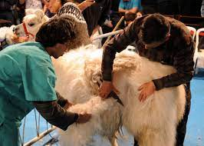
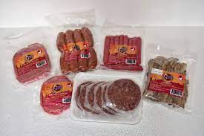
BENEFICIOS DE LA LLAMA
Durante la época del Imperio Inca, este animal era utilizado para obtener lana y carne.

Slide 4
Fue el único animal de carga que existía antes de la llegada de los españoles a América.

Slide 5
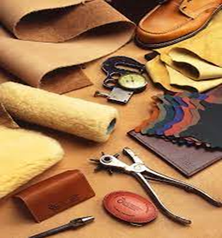
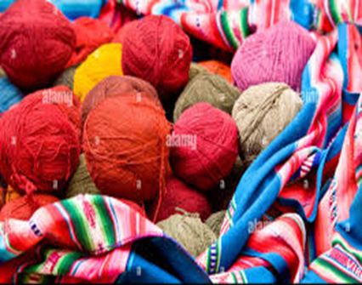
Se puede elaborar cuero con su piel y su lana es utilizada para fabricar cuerdas, alfombras y otros tejidos.
ALFOMBRAS
CUERO
LANA

Slide 6
El excremento de llama se sigue utilizando como fertilizante y para hacer fuego para cocinar.
EXCREMENTO DE LA LLAMA

Slide 7
Dominio | Eucarya
Reyno | Animalia
Filo | Chordata
Orden | Llama glama
Clase | Mammalia
Familia | Camalidae
Genero | Lama
Especie | Lama

